Slide 1
Python的基本图形绘制
--turtle库的应用

Slide 2
Python基本图形绘制
- 2.1 深入理解Python语言 - 2.2 实例: Python蟒蛇绘制 - 2.3 模块: turtle库的使用 - 2.4 turtle程序语法元素分析

Slide 3
深入理解Python语言
编程语言的江湖
Python语言的特点
"超级语言"的诞生

Slide 4
编程语言有哪些？
C, java,C++, C#, CSS, Fortran, Go, HTML,
Java,JavaScript, Lisp, Lua, Matlab, Object C,
Pascal, Perl, PHP,PostScript, Python, Ruby,
Scala, SQL, Swift, VBA,VB.NET, Verilog,
VHDL, Visual Basic…….
编程语言，也是一个江湖！

Slide 5
不同编程语言的目的和适用对象
编程语言 | 学习内容 | 语言本质 | 解决问题
C | 指针、内存、数据类型 | 理解计算机系统结构 | 性能
Java | 对象、跨平台、运行时 | 理解主客体关系 | 跨平台
C++ | 对象、多态、继承 | 理解主客体关系 | 大规模程序
VB | 对象、按钮、文本框 | 理解人机交互逻辑 | 桌面应用
Python | 编程逻辑、第三方库 | 理解问题求解 | 各类问题
各编程语言所处历史时期和使命不同， Python是计算时代演进的选择！

Slide 6
Python特点与优势
1.语法简洁
2.生态高产
• C代码量的10% • 强制可读性 • 较少的底层语法元素 • 多种编程方式 • 支持中文字符
• >15万第三方库 • 快速增长的计算生态 • 避免重复工作量 • 开放共享 • 跨操作系统平台

Slide 7
Python的计算生态
Python计算生态 = 标准库 + 第三方库
标准库：随解释器直接安装到操作系统中的功能模块
第三方库：需要经过安装才能使用的功能模块
- 库Library、包Package、模块Module，统称模块

Slide 8
“超级语言”的特点
具有庞大计算生态，可以很容易利用已有代码功能
编程思维不再是刀耕火种，而是集成开发。
Python: 唯一的"超级语言"！

Slide 9
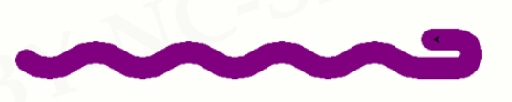
2.2 实例：Python蟒蛇绘制
用程序绘制一条蟒蛇，蟒蛇的基本形状

Slide 10

用程序绘制一条蟒蛇
- 问题1: 如何打开一个绘图窗体？如何在窗体上绘图？
- 问题2: 如何绘制直线如何绘制曲线？
开始编程啦

Slide 11
2.3 turtle库的应用
- turtle库概述
- turtle绘图窗体布局
- turtle空间坐标体系
- turtle角度坐标体系
- RGB色彩体系

Slide 12
1.turtle库概述
turtle(海龟)库是turtle绘图体系的python实现；
- turtle绘图体系： 1969年诞生，主要用于程序设计入门级图形绘制；
- Python语言的标准库之一。

Slide 13
turtle的原（wan） 理（fa）
turtle(海龟)是一种真实的存在；
可以想象有一只海龟，开始在窗体（画布）正中心；如果它在画布上游走就会留下轨迹；
- 走过的轨迹形成了绘制的图形；
- 海龟由程序控制，可以变换颜色、改变宽度等 。

Slide 14
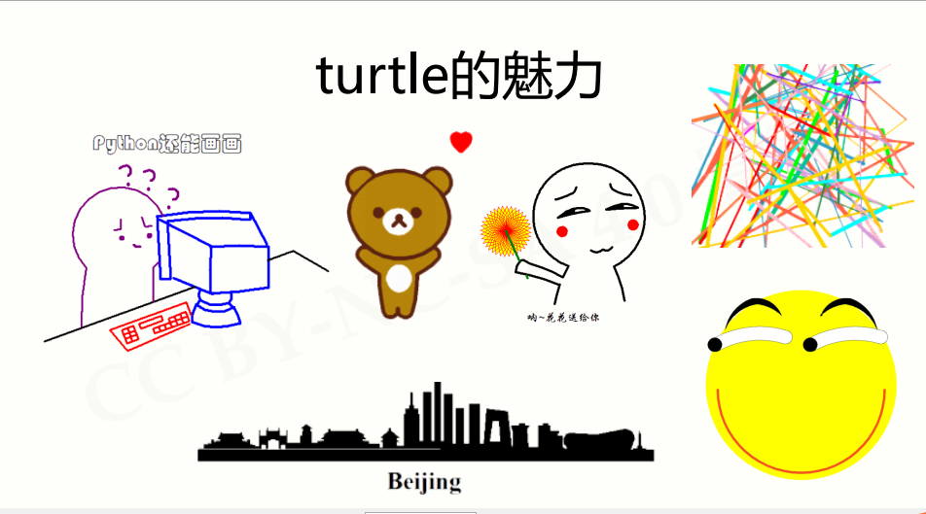

Slide 15
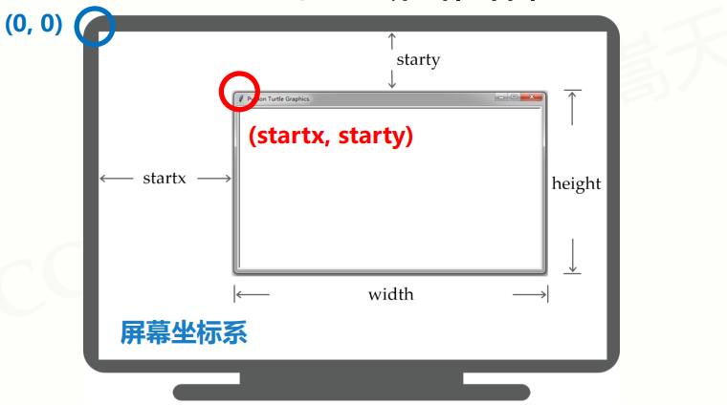
2.turtle绘图窗体布局
Setup()函数显示并设置绘图窗体的大小及窗体在屏幕上的相对位置:turtle.setup(width,height,startx,starty)

Slide 16
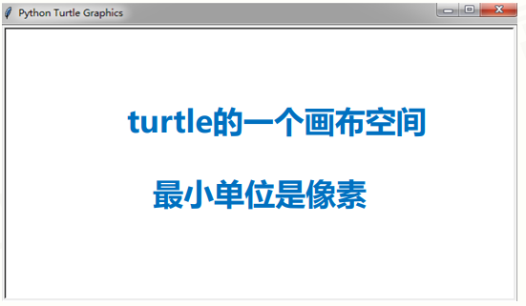
2.turtle绘图窗体布局
显示并设置画布的大小和背景色：turtle.screensize(canvwidth=400,canvheight=400,bg="red")
注意：窗体和画布不是一个概念。
画布大于窗体时会出现滚动条。

Slide 17
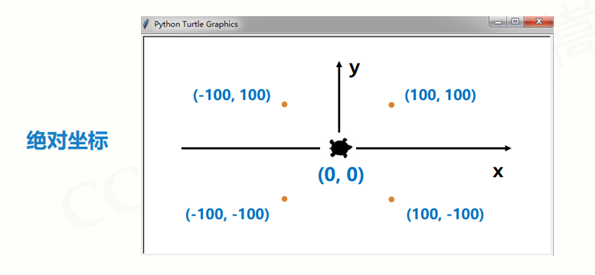
3.turtle空间坐标体系—绝对坐标
以画布正中心点为原点，向右直线为X正轴，向上为Y正轴，形成一个平面坐标系。画布上每一个点都有一对坐标值。

Slide 18
Turtle.goto()函数
表示海龟在平面上沿直线移动的位置；
用法：turtle.goto(x,y) 。
x,y表示画布上的坐标位置，单位是像素。

Slide 19
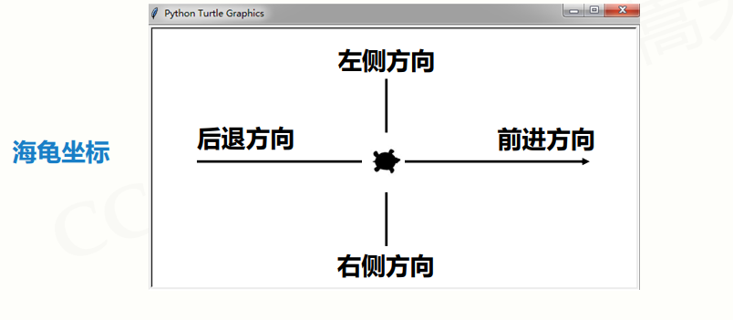
turtle空间坐标体系—海龟坐标
海龟视角下的空间坐标

Slide 20
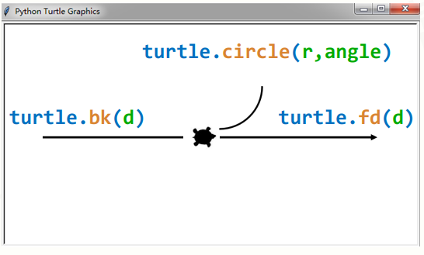
海龟运动函数—参照海龟坐标
turtle.forword(d)或者turtle.fd(d) #直行到d像素处。
turtle.circle(r,angle) #以海龟左侧，垂直海龟当前方向，r像素处为圆点，以逆时针方向画个angle度的弧。
当r为负值，则以海龟右侧，垂直海龟当前方向r像素出为圆心，以逆时针方向画个angle度的弧。
当angle为负值时，以顺时针方向画弧。当angle省略时，画圆。

Slide 21
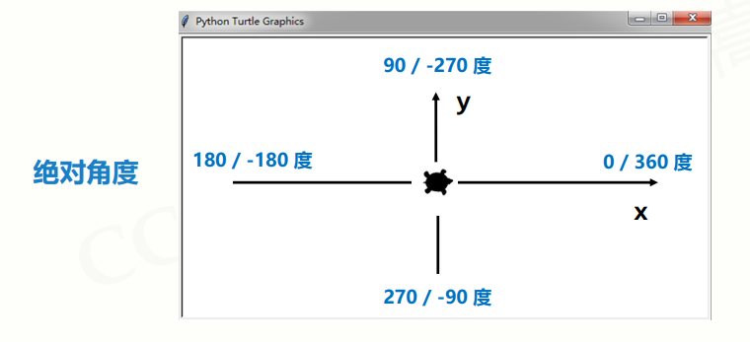
4.turtle角度坐标体系—绝对角度
Turtle的绝对角度坐标体系

Slide 22
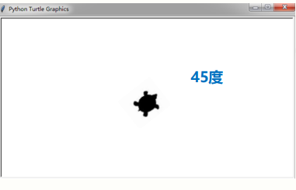
turtle.seth()函数
setheading(angle)或turtle.seth(angle) ：改变海龟的行进方向，angle表示绝对的角度坐标值。
turtle.seth()函数只改变海龟的行进方向，但并不能行进。
seth(45)

Slide 23
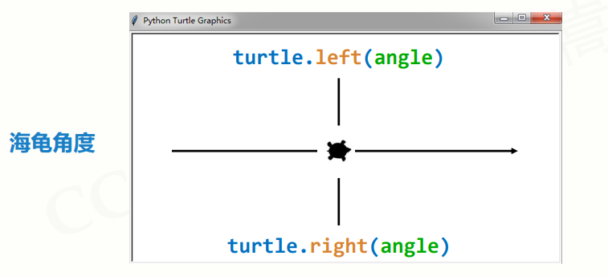
Turtle角度坐标体系--海龟角度
turtle.left(angle):在海龟当前方向上向左转一个角度。
turtle.right(angle):在海龟当前方向上右转一个角度。

Slide 24
5.RGB色彩模式
由三种颜色构成的万物色
- RGB指红绿蓝三个通道的颜色组合
- 覆盖视力所能感知的所有颜色
- RGB每色取值范围0-255整数或0-1小数。

Slide 25
turtle的RGB色彩模式
默认采用小数值， 可切换为整数值。
turtle.colormode(mode)
参数mode可以取值如下：
- 1.0： RGB小数值模式
- 255： RGB整数值模式

Slide 26
小结
turtle库的海龟绘图法
turtle.setup()调整绘图窗体在电脑屏幕中的布局
绝对坐标&海龟坐标
绝对角度&海龟角度
RGB色彩体系，整数值&小数值，色彩模式切换

Slide 27
2.4 turtle程序语法元素分析
- 库引用方法
- Turtle画笔的属性设置 - turtle画笔控制函数 - turtle运动控制函数 - turtle方向控制函数 - range()函数

Slide 28
1.引用库
-使用import保留字完成，用法：
import <库名>
函数调用如下：
<库名>.<函数名>(<函数参数>)

Slide 29
import更多用法
使用from和import保留字共同完成：
from <库名> import <函数名> 或
from <库名> import *
采用<函数名>(<函数参数>)编码风格。

Slide 30
import的第三种用法
使用import和as保留字共同完成：
import <库名> as <库别名>
采用<库别名>.<函数名>(<函数参数>) 编码

Slide 31
2.turtle画笔的属性
画笔设置后一直有效，直至下次重新设置
--turtle.pensize(width) 别名 turtle.width(width）
画笔宽度，海龟的腰围
--turtle.pencolor(color) color为颜色字符串或r,g,b值
画笔颜色，海龟在涂装
turtle.speed(speed)：设置画笔移动速度，画笔绘制的速度范围[0,10]整数，数字越大越快。

Slide 32
3.turtle画笔控制函数
画笔操作后一直有效，一般成对出现 。
-turtle.penup() 别名 turtle.pu()
抬起画笔，海龟在飞行
-turtle.pendown() 别名 turtle.pd()
落下画笔，海龟在爬行 ，能留下痕迹

Slide 33
3.turtle画笔控制函数
Turtle.pencolor(color):设置画笔的颜色
turtle.fillcolor(color)：绘制图形的填充颜色。
turtle.color(color1, color2)：同时设置pencolor=color1, fillcolor=color2
turtle.begin_fill()：准备开始填充图形
turtle.end_fill()：填充完成
turtle.done():停止画笔绘制,但绘图窗体不关闭

Slide 34
Turtle的颜色
turtle.pencolor(color)或者turtle.color(color1,color2)的参数可以有三种形式
颜色字符串 ： turtle.pencolor("purple")
RGB的小数值： turtle.pencolor(0.63, 0.13, 0.94)
RGB的整数值： turtle.pencolor(125,125,0)

Slide 35
3.turtle运动控制函数
控制海龟行进：走直线 & 走曲线
turtle.forward(d) 别名 turtle.fd(d)向前行进，海龟走直线
- d: 行进距离，可以为负数
turtle.circle(r, angle)根据半径r绘制angle角度的弧形
r: 默认圆心在海龟左侧r距离的位置；
angle: 绘制角度，默认值是360度整圆

Slide 36
4.turtle方向控制函数
控制海龟面对方向: 绝对角度 & 海龟角度
turtle.setheading(angle) 别名 turtle.seth(angle)
改变海龟行进的方向
-angle: 行进方向的绝对角度。
turtle.left(angle) 海龟向左转
turtle.right(angle) 海龟向右转
--angle: 在海龟当前行进方向上旋转的角度

Slide 37
5.Turtle文本输出函数
write(arg,align='left',font=('arial',8,'normal'))
arg表示要输出的文本。
align:定位海龟和文字的位置。
font:设置字体、字号等。

Slide 38
6.range()函数
产生循环计数序列
range(N):产生一个0-N的半闭包区间
range(M,N)：产生一个M 到 N的半闭包区间
range(M,N,K):产生一个M到N，步长为k的半闭包区间

Slide 39
小结
- 库引用: import、 from…import、 import…as
penup()、 pendown()、 pensize()、 pencolor()
fd()、 circle()、 seth()、left() 、right()
- 循环语句： for和in、 range()函数

